Slide 1
এই স্লাইডটি সম্মানিত শিক্ষকবৃন্দের জন্য
এই পাঠটি শ্রেণিকক্ষে উপস্থাপনের সময় প্রয়োজনীয় নির্দেশনা প্রতিটি স্লাইডের নিচে অর্থাৎ Slide Note -এ সংযোজন করা হয়েছে। আশা করি সম্মানিত শিক্ষকগণ অনুগ্রহপূর্বক পাঠটি উপস্থাপনের পূর্বে উল্লেখিত Note দেখে নিবেন। এছাড়াও শিক্ষকগণ প্রয়োজনবোধে তার নিজস্ব কলাকৌশল প্রয়োগ করতে পারবেন।

Slide 2
স্বাগতম
Notes:
শিক্ষক শিক্ষার্থীদের শুভেচ্ছা জানাবেন। আপনাদের নিজস্ব কলাকৌশল প্রয়োগ করেও সুন্দর ভাবে ক্লাসটি উপস্থাপন করতে পারেন ।

Slide 3
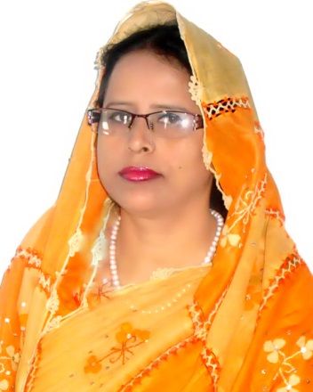
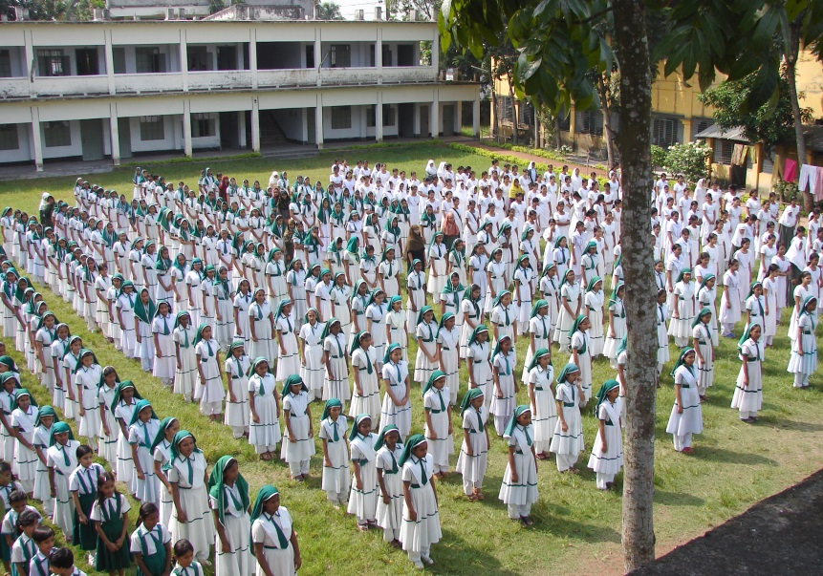
পরিচিতি
আনোয়ারা খাতুন
সহকারী শিক্ষক (বাংলা)
anwarakhatun70
@gmail.com
শ্রেণি : সপ্তম
বিষয় : বাংলা ১ম পত্র
গদ্য : মাল্যদান পাঠ-১
সময় : ৫০ মিনিট।
মুসলিম বালিকা উচ্চ বিদ্যালয় ও কলেজ, ময়মনসিংহ।

Slide 4
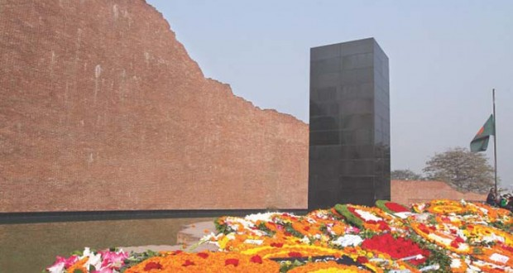
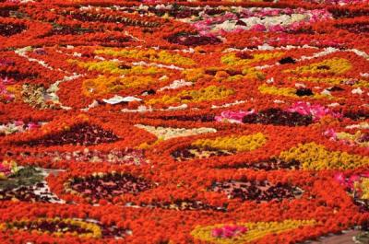
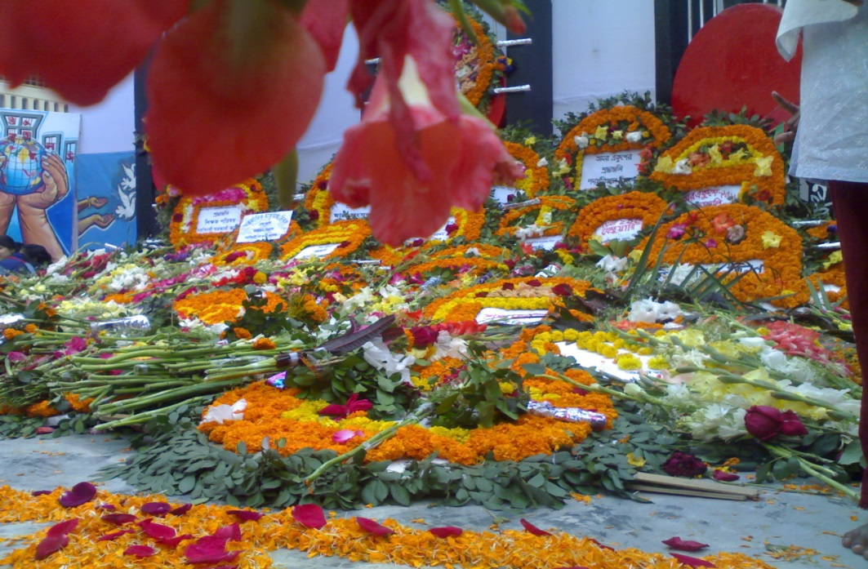
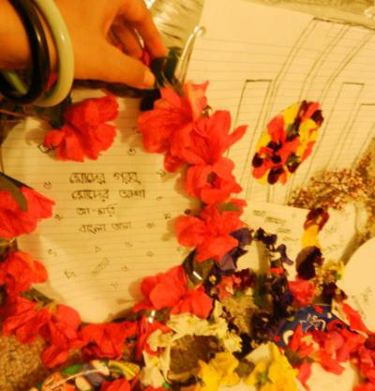
ছবিগুলো দেখে আমরা কী বুঝতে পারছি?
চিত্রের ছবিগুলো দেখে চিন্তা কর
শহিদ স্মরণে ফুলের মালা
ভিডিও
বধ্যভূমিতে ফুলের সমারোহ
স্মৃতিফলকে ফুলদান
শহিদ স্মরণে মাল্যদান
Notes:
প্রেষণা সৃষ্টি করতে শিক্ষক মন্ডলী অন্য উপকরণ বা ছবি ও ব্যবহার করতে পারবেন

Slide 5
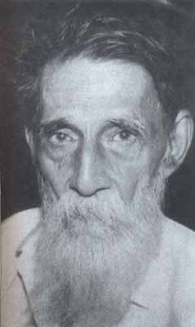
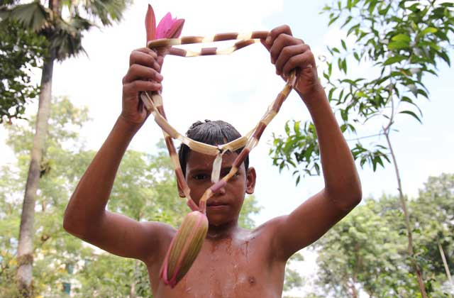
মাল্যদান
রণেশ দাশগুপ্ত
(প্রথম অংশ)
Notes:
পাঠ ঘোষনা ।

Slide 6
শিখনফল
এই পাঠে শিক্ষার্থীরা....
লেখক ‘রণেশ দাশগুপ্ত’ এর সংক্ষিপ্ত পরিচয় উল্লেখ করতে পারবে।
নতুন শব্দের অর্থ জেনে বাক্যে প্রয়োগ করতে পারবে।
‘মাল্যদান’ গল্পটি (একাত্তরের মুক্তিযুদ্ধের…..বধ্যভূমিগুলো হলো শহিদভূমি পর্যন্ত) শুদ্ধ উচ্চারণে পড়তে পারবে।
‘বাংলাদেশের মুক্তিযুদ্ধ ও শহিদভূমি’ এর স্বরূপ বর্ণনা করতে পারবে।

Slide 7
লেখক পরিচিতি
জন্ম-
১৯১২ খ্রিষ্টাব্দে
অগ্রসেনা-
পেশা-
ব্রিটিশবিরোধী স্বাধীনতা সংগ্রামের
সাংবাদিক, প্রাবন্ধিক ও বুদ্ধিজীবী
গ্রন্থ-
পৈত্রিক আবাস-
শিল্পীর স্বাধীনতার প্রশ্নে, উপন্যাসের শিল্পরূপ,আয়ত দৃষ্টিতে আয়ত রূপ
মুন্সীগঞ্জ জেলায়
রণেশ দাশগুপ্ত
মৃত্যু-
১৯৯৭ খ্রিষ্টাব্দে
Notes:
একটি ক্লিক করলে প্রশ্ন এবং পরবর্তী ক্লিক করলে উত্তর আসবে,এই ভাবে পর্যায়ক্রমে প্রশ্ন করে ও উত্তর আদায় করার মধ্য দিয়ে ‘রণেশ দাশগুপ্ত’ এর সংক্ষিপ্ত পরিচিতি শিক্ষার্থীদের বোধগম্য হবে।

Slide 8
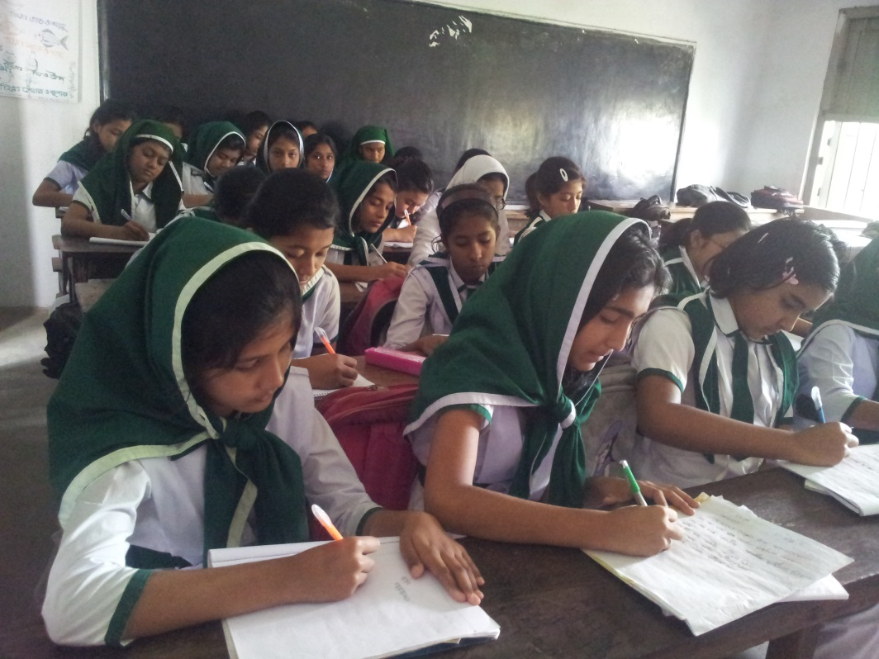
একক কাজ
লেখক ‘রণেশ দাশগুপ্ত’-এর জীবনী সম্পর্কে পাঁচটি বাক্য লেখ।
Notes:
শিক্ষার্থীদের এককভাবে প্রশ্ন করে উত্তর আদায় করার মধ্য দিয়ে পাঠটি কতটুকু শিখতে পারলো এবং তাদের চিন্তন দক্ষতা কতটুকু বৃদ্ধি পেল তা যাচাই করা যেতে পারে।

Slide 9
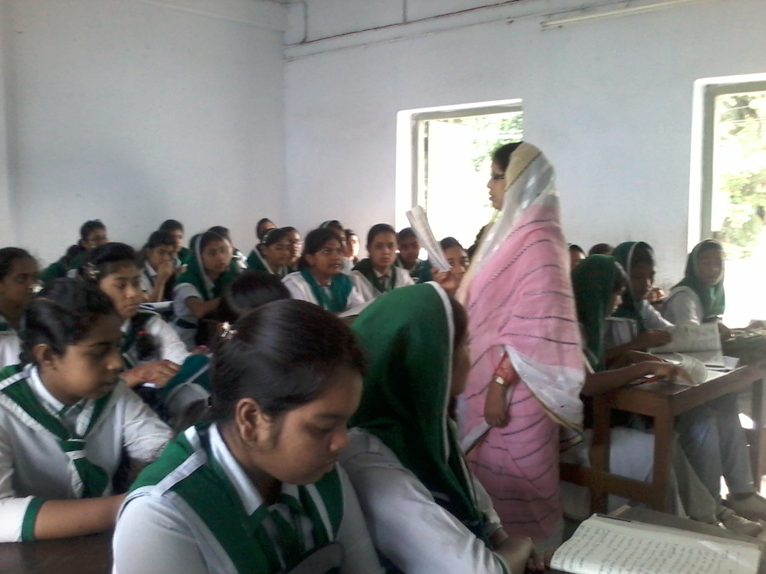
আদর্শ পাঠ
Notes:
শিক্ষক শুদ্ধউচ্চারণে পঠিত অংশটুকু পড়ে শিক্ষার্থীদের শোনাবেন এবং শিক্ষার্থীদের মনোযোগ দিয়ে শুনতে বলবেন।

Slide 10
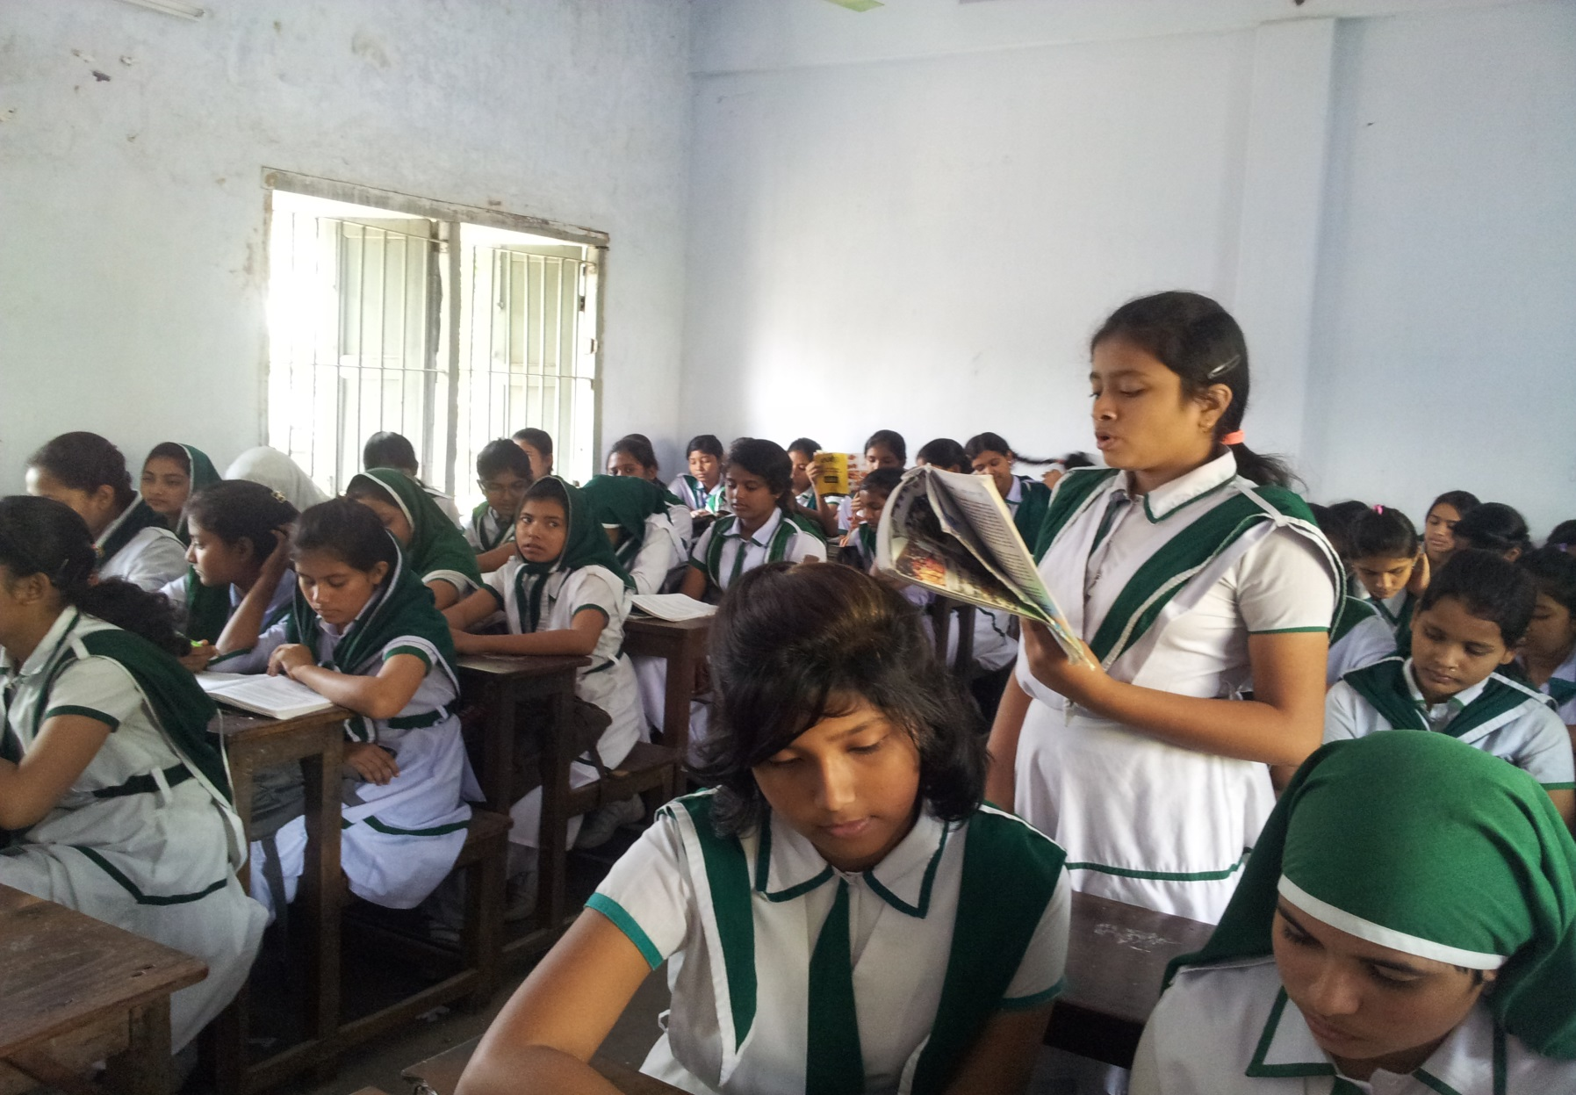
সরব পাঠ
Notes:
শিক্ষক দুই বা তিনজন শিক্ষার্থী দিয়ে পঠিত অংশ থেকে সঠিক উচ্চারণে পড়তে দিবেন এবং অন্য শিক্ষার্থীদের মনোযোগ দিয়ে শুনতে বলবেন।

Slide 11
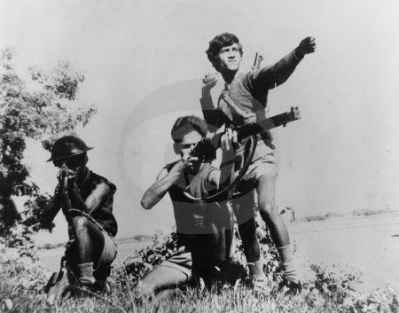
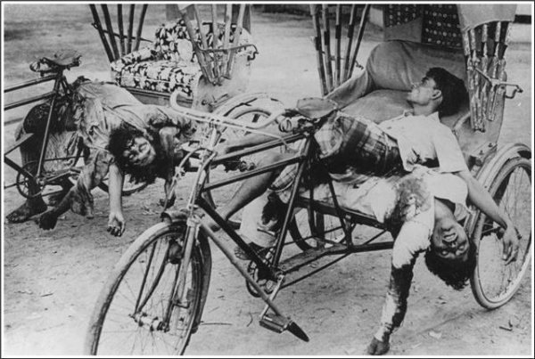
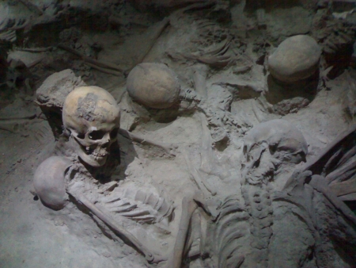
নতুন শব্দ ও বাক্যগঠন
মুক্তিযুদ্ধ
১৯৭১ সালে স্বাধীনতার জন্য সংঘটিত যুদ্ধ
হত্যাযজ্ঞ
নির্মম হত্যাকান্ড
বধ্যভূমি
বধ বা হত্যা করার স্থান
Notes:
প্রতিটি শব্দের অর্থ ছবিসহ উল্লেখ করা হয়েছে,এতে শিক্ষার্থীরা প্রথমে শব্দ এবং পরে ছবিসহ শব্দের অর্থ শিখবে ও বাক্য তৈরি করবে

Slide 12
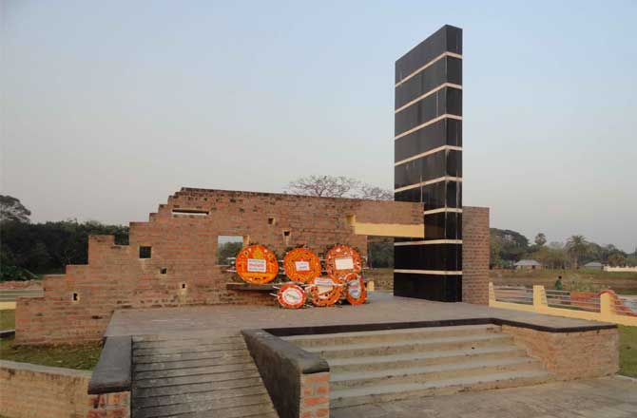
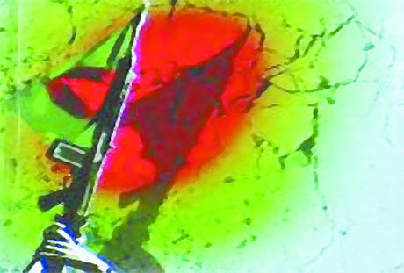
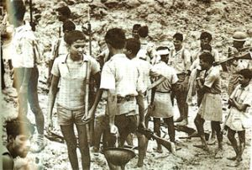
নতুন শব্দ ও বাক্যগঠন
শহিদভূমি
মুক্তিযুদ্ধে শহীদ হওয়া বীর সন্তানদের স্মরণে স্মৃতিসৌধ
স্টেনগান
একধরনের যুদ্ধাস্র
মুক্তিযোদ্ধা
স্বাধীনতার জন্য যারা যুদ্ধ করেছেন
Notes:
প্রতিটি শব্দের অর্থ ছবিসহ উল্লেখ করা হয়েছে,এতে শিক্ষার্থীরা প্রথমে শব্দ এবং পরে ছবিসহ শব্দের অর্থ শিখবে ও বাক্য তৈরি করবে

Slide 13
জোড়ায় কাজ
আলবদর, বধ্যভূমি, ১৯৭১, ঘরে ফেরা মানুষ শব্দগুলো দিয়ে জোড়ায় আলোচনা করে দু’টি করে বাক্য লেখ।
Notes:
শিক্ষার্থীদের জোড়ায় প্রশ্ন করে উত্তর আদায় করার মধ্য দিয়ে পাঠটি কতটুকু শিখতে পারলো এবং তাদের চিন্তন দক্ষতা কতটুকু বৃদ্ধি পেল তা যাচাই করা যেতে পারে।

Slide 14
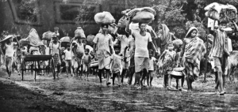
একাত্তুরের মুক্তিযুদ্ধের সময় দেশের বাইরে চলে গিয়েছিল এক কোটি লোক
Notes:
স্বাধীন বাংলাদেশ গড়ার লক্ষ্যে দেশের বাইরে (ভারত) ট্রেনিংরত এক কোটি বাঙালির মুক্তিযুদ্ধে অংশ গ্রহণের প্রেরণা ও প্রস্তুতি সম্পর্কে শিক্ষার্থীরা বলতে পারবে

Slide 15
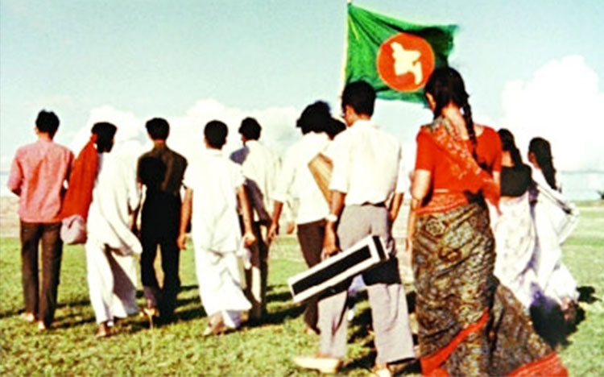
দেশের ভেতরে এক প্রান্ত থেকে আরেক প্রান্তে ছুটে বেড়িয়েছিল আরও এক কোটি বাঙালি
Notes:
স্বাধীন বাংলাদেশ গড়ার লক্ষ্যে দেশের ভেতরে এক প্রান্ত থেকে আরেক প্রান্তে এক কোটি বাঙালির যুদ্ধ ও যুদ্ধের প্রস্তুতি সম্পর্কে শিক্ষার্থীরা বলতে পারবে ও তাদের মধ্যে দেশপ্রেম সৃষ্টি হবে

Slide 16
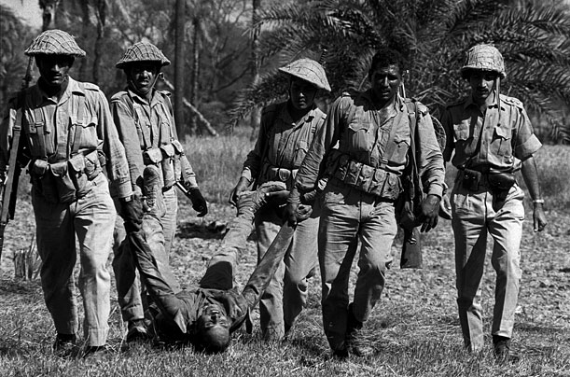
পাকিস্থানি হানাদার বাহিনীর অমানসিক নির্মম হত্যাযজ্ঞ
Notes:
পাকিস্থানি হানাদার বাহিনীর অমানসিক নির্মম হত্যাযজ্ঞ সম্পর্কে শিক্ষার্থীরা বলতে পারবে

Slide 17
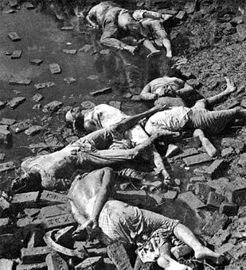
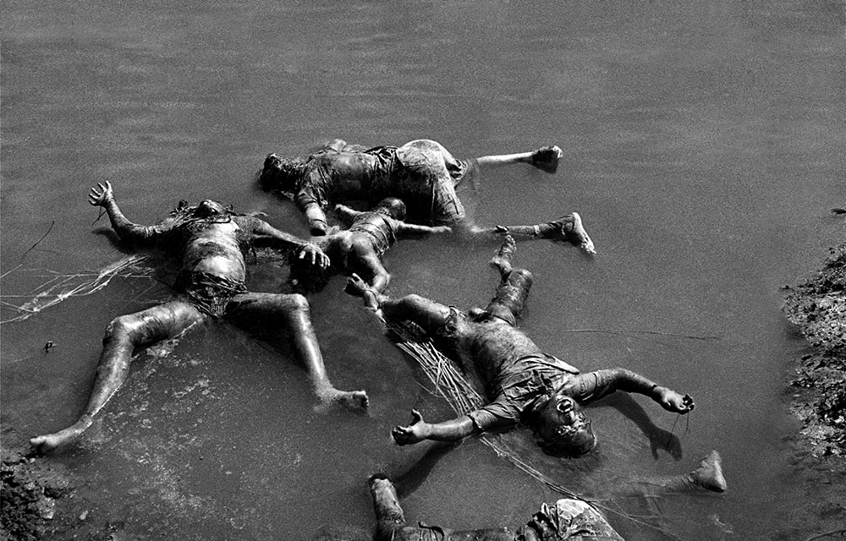
মুক্তিযোদ্ধাসমেত অসংখ্য নর-নারী-শিশুকে নদীর ধার ঘেঁষে গড়ে ওঠা চরগুলোর বিরান এলাকায় জড়ো করে খুন করেছিল হানাদার বাহিনী।
Notes:
মুক্তিযোদ্ধাসমেত অসংখ্য নর-নারী-শিশুকে নদীর ধার ঘেঁষে গড়ে ওঠা চরগুলোর বিরান এলাকায় জড়ো করে খুন করেছিল হানাদার বাহিনী বাংলা এই ইতিহাস শিক্ষার্থীরা বিলতে পারবে এবং স্বাধীনতা বিরুধিদের বিরুদ্ধে রুখে দাঁড়াতে পারবে

Slide 18
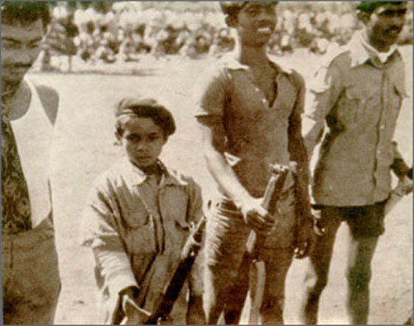
স্বাধীন-দেশ গড়ার উদ্দেশ্যে মুক্তিযুদ্ধে অংশগ্রহণ করে সকল বয়সের এবং সকল শ্রেণির বাঙালি।
Notes:
স্বাধীন-দেশ গড়ার উদ্দেশ্যে মুক্তিযুদ্ধে অংশগ্রহণ করে সকল বয়সের এবং সকল শ্রেণির বাঙালি সে সম্পর্কে শিক্ষার্থীরা ব্যাখ্যা করতে পারবে।

Slide 19
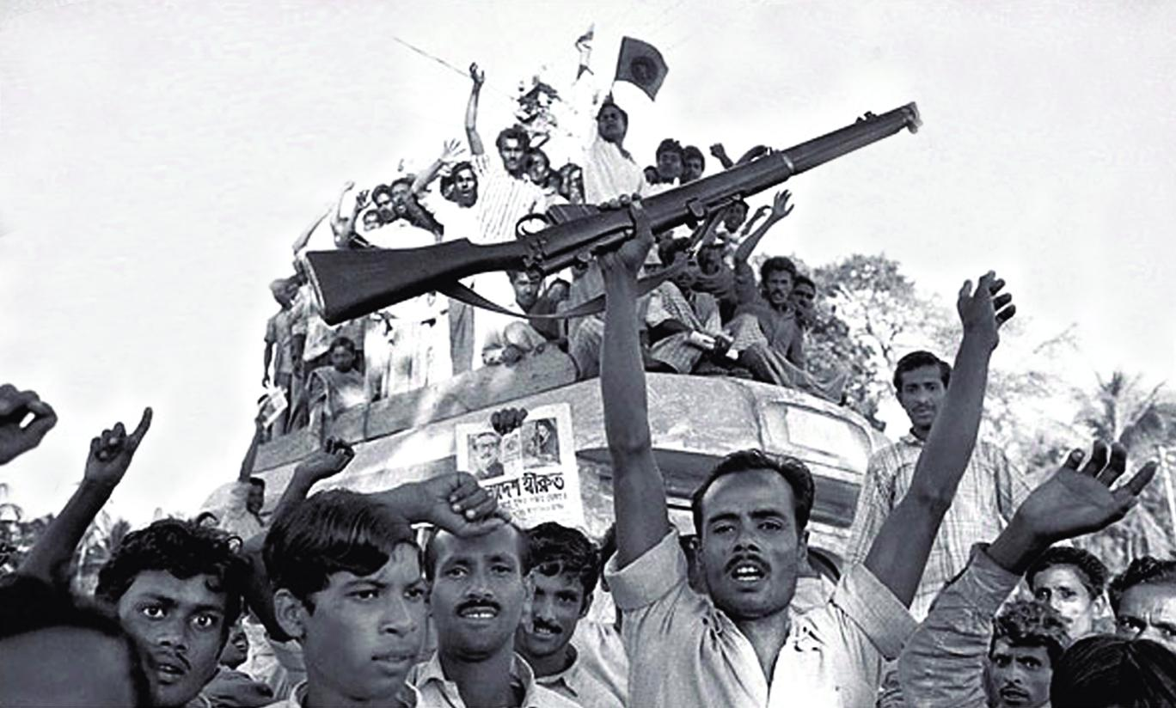
স্বাধীন হওয়ার পর ঘরে ফিরছে বিজয়ী জনতা
Notes:
স্বাধীন হওয়ার পর ঘরে ফিরছে বিজয়ী জনতা এবং তাঁদের স্বজন হারানোর ব্যাথা এবং স্বাধীন বাংলাদেশ অর্জন করার উচ্ছাস বর্ণনা করতে পারবে

Slide 20
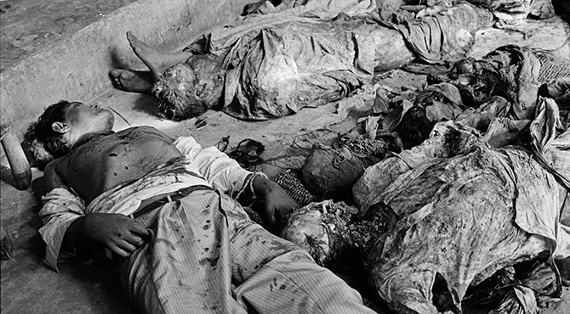
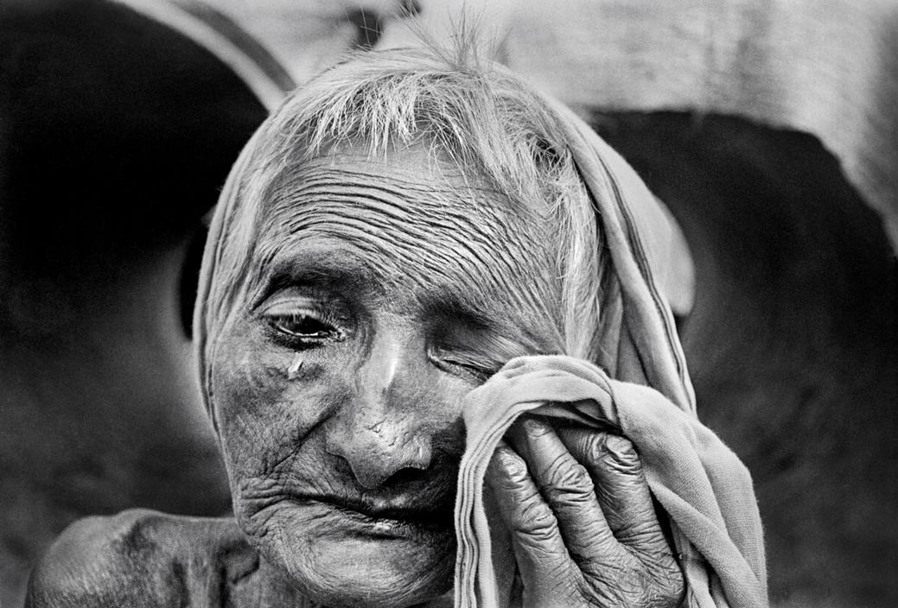
অসংখ্য নর-নারী-শিশুকে হত্যা করেছিল যেসব বদ্ধভূমিতে-তার স্মৃতিতে বাঙালি
Notes:
অসংখ্য নর-নারী-শিশুকে হত্যা করেছিল যেসব বদ্ধভূমিতে-তার স্মৃতিতে বাঙালির স্মৃতি ফলক সম্পর্কে বর্ণনা করতে পারবে

Slide 21
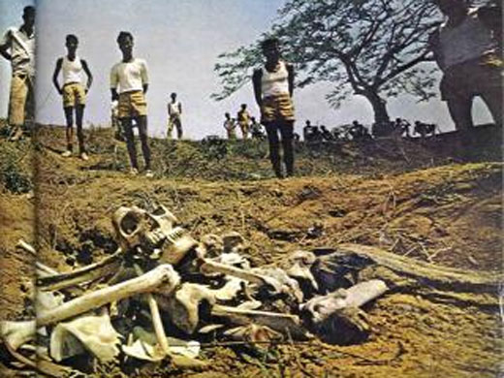
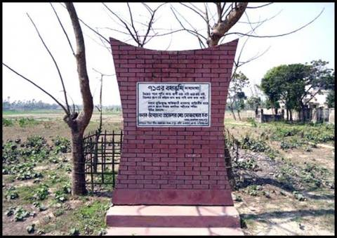
বধ্যভূমিগুলো পরিণত হয়েছে শহিদভূমিরূপে
Notes:
বাঙালির আপনজন হারানোর বধ্যভূমিগুলো পরিণত হয়েছে শহিদভূমিরূপে সে বিষয়ে ব্যাখ্যা করতে পারবে

Slide 22
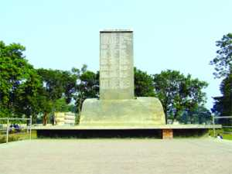
‘আপনজনদের প্রতি শ্রদ্ধা নিদর্শনে স্মৃতিফলক’-যা অন্যায়ের বিরুদ্ধে রুখে দাঁড়ানোর প্রেরণা দেয়
Notes:
আপনজনদের প্রতি শ্রদ্ধা নিদর্শনে স্মৃতিফলক’-যা অন্যায়ের বিরুদ্ধে রুখে দাঁড়ানোর প্রেরণা দেয় শিক্ষার্থীরা তা থেকে মুক্তিযোদ্ধাদের প্রতি শ্রদ্ধা নিবেদনে চেতনা পাবে

Slide 23
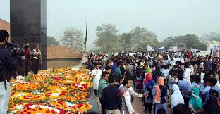
শহিদ স্মৃফলক রূপে বধ্যভূমিতে শহিদদের আত্মার প্রতি স্মৃতি নিদর্শন ও শ্রদ্ধা নিবেদনে ফুল ও মাল্যদান
Notes:
শহিদ মিনার রূপে বধ্যভূমিতে শহিদদের আত্মার প্রতি শিক্ষার্থীরা স্মৃতি নিদর্শন ও শ্রদ্ধা নিবেদন করবে ফুল ও মাল্যদান করে

Slide 24
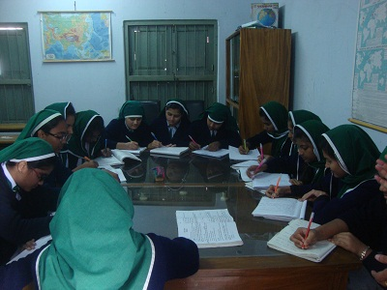
দলগত কাজ
শহিদদের স্মরণে বধ্যভূমি সংরক্ষণে তোমার ভূমিকা কী দলে আলোচনা করে পাঁচটি বাক্যে লেখ।
Notes:
শিক্ষার্থীদের একের অধিক দলে বিভক্ত করে প্রশ্ন দিয়ে উত্তর আদায় করার মধ্য দিয়ে পাঠটি কতটুকু শিখতে পারলো এবং তাদের চিন্তন দক্ষতা কতটুকু বৃদ্ধি পেল তা যাচাই করা যেতে পারে

Slide 25
মূল্যায়ন
সঠিক উত্তরের জন্য ক্লিক
1. মাল্যদান গল্পের কেন্দ্রীয় বিষয় কি?
(ক) বধ্যভূমি
(খ) ভাষা আন্দোলন
(গ) ছাত্র সম্মেলন
(ঘ) বাঙালির বিজয়
2. রণেশ দাশগুপ্ত কত খৃষ্টাব্দে জন্মগ্রহণ করেন?
(ক) ১৯১০
(খ) ১৯১১
(গ) ১৯১২
(ঘ) ১৯১৩
Notes:
শিক্ষার্থীদের এককভাবে প্রশ্ন দিয়ে উত্তর আদায় করার মধ্য দিয়ে পাঠটি কতটুকু শিখতে পারলো এবং তাদের চিন্তন দক্ষতা কতটুকু বৃদ্ধি পেল তা যাচাই করা যেতে পারে

Slide 26
মূল্যায়ন
সঠিক উত্তরের জন্য ক্লিক
৩। বধ্যভূমির স্মৃতিফলক সাক্ষ্য বহন করে -
i. লাখো মানুষের আত্মত্যাগ
ii. পাকিস্থানিদের হিংস্রতা
iii.বাঙালির করুণ ইতিহাস
নিচের কোনটি সঠিক?
(ক) i ও ii
(খ) i ও iii
(গ) ii ও iii
(ঘ) i, ii ও iii
Notes:
শিক্ষার্থীদের এককভাবে প্রশ্ন দিয়ে উত্তর আদায় করার মধ্য দিয়ে পাঠটি কতটুকু শিখতে পারলো এবং তাদের চিন্তন দক্ষতা কতটুকু বৃদ্ধি পেল তা যাচাই করা যেতে পারে

Slide 27
বাড়ির কাজ
তোমার এলাকার একজন শহিদ মুক্তিযোদ্ধার জীবনের উপর একটি প্রতিবেদন লিখে আনবে।
Notes:
২০-২৫ মিনিটের মধ্যে লেখা শেষ করতে পারবে এমন একটি বাড়ির কাজের মধ্য দিয়ে পাঠটি শিক্ষার্থীদের স্মৃতিতে ধারন করে রাখার ক্ষমতা আদায় করা যেতে পারে

Slide 28
ধন্যবাদ
Notes:
শিক্ষক শিক্ষার্থীদের ধন্যবাদ জানিয়ে শ্রেণিকক্ষ ত্যাগ করবেন।

Slide 29
কৃতজ্ঞতা স্বীকার
শিক্ষা মন্ত্রণালয়, মাউশি, এনসিটিবি ও এটুআই এর সংশ্লিষ্ট কর্মকর্তাবৃন্দ
এবং কন্টেন্ট সম্পাদক হিসেবে যাঁদের নির্দেশনা, পরামর্শ ও তত্ত্বাবধানে এই মডেল কন্টেন্ট সমৃদ্ধ হয়েছে তাঁরা হলেন-
◉ জনাব ফেরদৌস হোসেন, সহযোগি অধ্যাপক, বাংলা, টিটিসি, খুলনা।
◉ জনাব নিগার সুলতানা, সহকারি অধ্যাপক, বাংলা, ফেনী সরকারি কলেজ, ফেনী।
◉ জনাব জেসমীন জাহান খানম, প্রভাষক, বাংলা, টিটিসি (মহিলা), ময়মনসিংহ।

